Slide 1










Chào mừng các bạn ^^
Thứ … ngày … tháng… năm 2022
Đạo đức

Slide 2



Slide 3



Slide 4






Slide 5
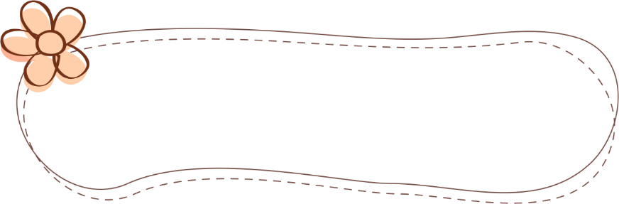
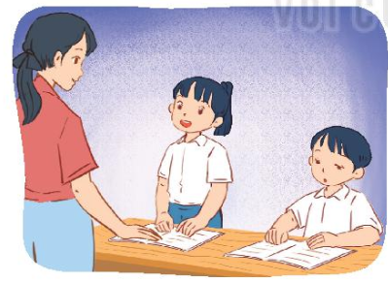


1. Hãy nêu những biểu hiện của ham học hỏi qua các bức tranh sau.
1. An luôn chú ý nghe giảng, có điều gì chưa hiểu, bạn mạnh dạn hỏi thầy cô, bố mẹ và bạn bè.
2. Hùng rất ham đọc sách để mở rộng thêm sự hiểu biết cho bản thân.

Slide 6
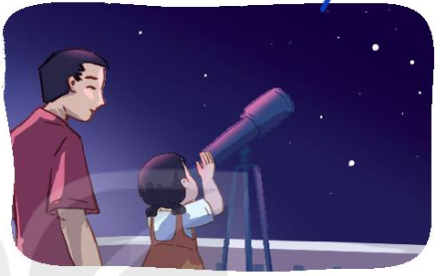
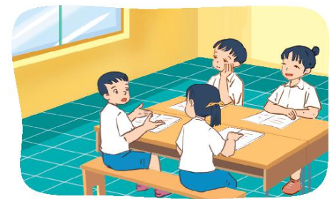

1. Hãy nêu những biểu hiện của ham học hỏi qua các bức tranh sau.
3. Tuấn thích làm việc theo nhóm để học hỏi và hỗ trợ các bạn
4. Ngọc thích tìm hiểu và đặt câu hỏi về mọi thứ xung quanh mình.
Thảo luận nhóm 4

Slide 7

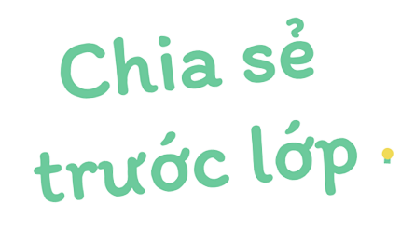

Slide 8


Em còn biết những biểu hiện nào khác của ham học hỏi?
Notes:
GV có thể chia nhóm 5, mỗi nhóm làm 1 tranh để nhanh hoặc nhóm nào cũng đều thảo luận 5 tranh.

Slide 9
Những biểu hiện khác của việc ham học hỏi
Tìm hiểu trên các trang mạng về những kiến thức mà mình chưa biết
Giao lưu văn hóa, kiến thức với các bạn trong và ngoài nước.
Notes:
GV có thể chia nhóm 5, mỗi nhóm làm 1 tranh để nhanh hoặc nhóm nào cũng đều thảo luận 5 tranh.

Slide 10


Các biểu hiện của ham học hỏi
Không giấu dốt, sẵn sàng học hỏi người khác về những điều mình chưa biết
Chăm đọc sách để mở rộng sự hiểu biết
Tích cực tham gia hoạt động nhóm để học hỏi từ các bạn
Thích tìm hiểu và đặt câu hỏi về mọi thứ xung quanh ...

Slide 11


Slide 12


Câu chuyện xảy ra khi nào?
Cậu học trò ham học đó là ai?
Tinh thần ham học hỏi của cậu bé Nguyễn Hiền được thể hiện thế nào?
Việc Nguyễn Hiền ham học hỏi có lợi ích gì?
Qua câu chuyện trên, em thấy việc ham học hỏi có lợi ích gì?

Slide 14


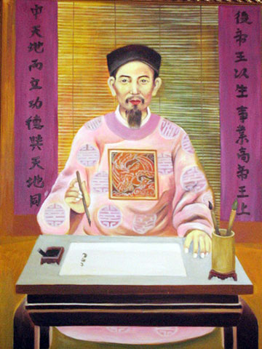

Câu chuyện xảy ra khi nào?
Cậu học trò ham học đó là ai?
Câu chuyện vào thời vua Trần Thái Tông
Cậu học trò nghèo ham học chính là Nguyễn Hiền

Slide 15
Tinh thần ham học hỏi của cậu bé Nguyễn Hiền được thể hiện thế nào?
Tinh thần ham học hỏi của cậu bé Nguyễn Hiển được thể hiện qua việc: ban ngày, khi đi chăn trâu, dù mưa gió thế nào cậu cũng đứng ngoài nghe giảng nhờ. Tối đến, đợi bạn học xong bài, cậu mượn vở về học, làm bài thi vào lá chuối khô, nhờ thầy chấm hộ.

Slide 16
Việc Nguyễn Hiền ham học hỏi có lợi ích gì?
Cậu đỗ Trạng nguyên khi mới mười ba tuổi và là Trạng nguyên trẻ nhất của nước Nam ta.

Slide 17
Việc Nguyễn Hiền ham học hỏi có lợi ích gì?
Qua câu chuyện trên, em thấy việc ham học hỏi giúp chúng ta mở mang kiến thức và đạt được kết quả cao trong học tập.

Slide 18


